Slide 1

স্বাগতম

Slide 2

সিদ্ধার্থ কুমার সরকার (সিতু)
সহকারি শিক্ষক ICT
মধ্যকুমরপুর গার্লস স্কুল এন্ড কলেজ
কুড়িগ্রাম সদর, কুড়িগ্রাম
মোবাইল ফোনঃ 0171০-৮৭০৬৫১
s.sarker44@gmail.com
শ্রেণিঃ অষ্টম
বিষয়ঃ তথ্য ও যোগাযোগ প্রযুক্তি
অধ্যায়ঃ দ্বিতীয়

Slide 3
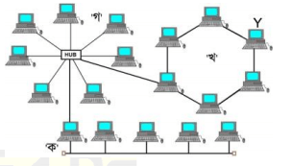
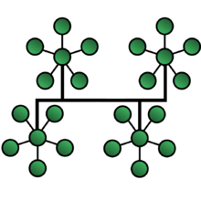
নিচের ছবিগুলো লক্ষ্য কর-
বিভিন্ন ধরনের কম্পিউটার নেটওয়ার্ক।
নেটওয়ার্ক টপোলজি
ছবিতে তোমরা কী দেখতে পারছ ?
যে কৌশলে নেটওয়ার্ক তৈরী হয় সেই কৌশলকে কি বলে ?

Slide 4
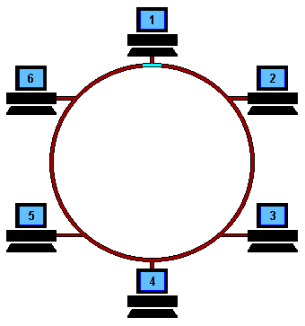
আজকের পাঠের বিষয়
নেটওয়ার্ক টপোলজি

Slide 5
শিখনফল
এই পাঠ শেষে শিক্ষার্থীরা –
1। টপোলজি কী তা বলতে পারবে।
2। বিভিন্ন প্রকার টপোলজির প্রকারভেদ করতে পারবে।
3। বিভিন্ন প্রকার টপোলজির কর্মপদ্ধতি বর্ননা করতে পারবে।

Slide 6
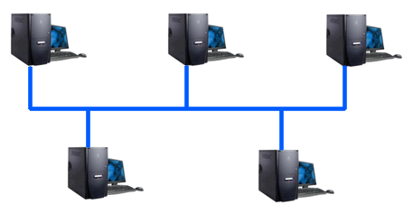
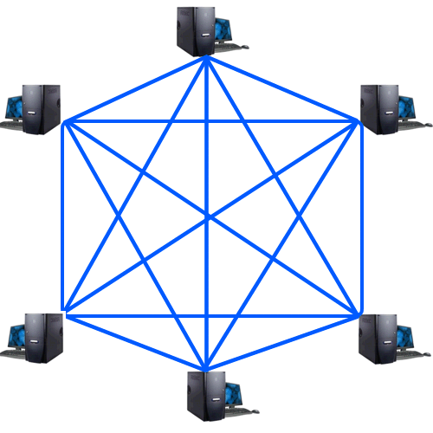
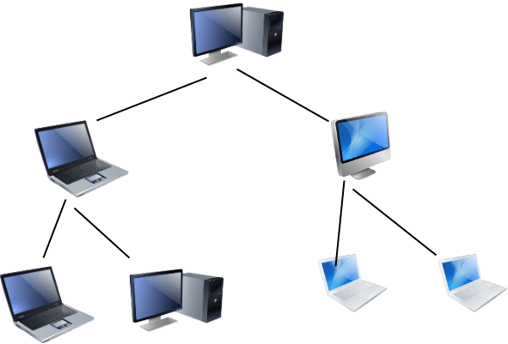
নিচের ছবিগুলো লক্ষ্য কর-

Slide 7
নেটওয়ার্ক টপোলজি বলতে কী বুঝ ?
Network Topology হলো এটি নেটওয়ার্কের ফিজিক্যাল ডিভাইস বা কম্পোনেন্ট। যেমন-ক্যাবল, পিসি, রাউটার ইত্যাদি যেভাবে নেটওয়ার্কের পরস্পরের সাথে সংযুক্ত থাকে তাকে বলা হয় নেটওয়ার্ক টপোলজি।

Slide 8
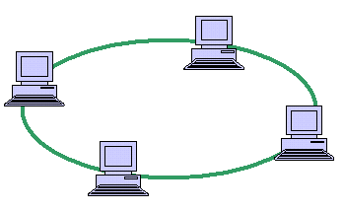
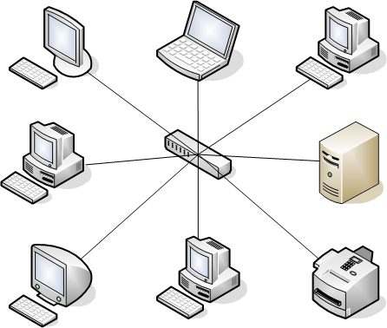
নিচের ছবিগুলো লক্ষ্য কর-
বাস টপোলজি
রিং টপোলজি
স্টার টপোলজি
ট্রি টপোলজি
মেশ টপোলজি
টপোলজি ৫ ধরনের

Slide 9
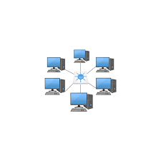
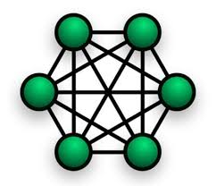
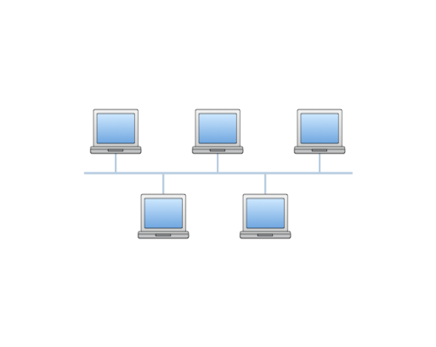
নিচের ছবিগুলো কোনটি কোন টপোলজির ?
স্টার টপোলজি
মেশ টপোলজি
বাস টপোলজি

Slide 10
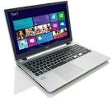



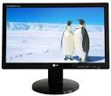
বাস টপোলজি যেভাবে কাজ করে -

Slide 11
রিং টপোলজি যেভাবে কাজ করে -

Slide 12
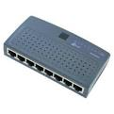
স্টার টপোলজি যেভাবে কাজ করে -

Slide 13
ট্রি টপোলজি যেভাবে কাজ করে -

Slide 14
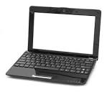


মেশ টপোলজি যেভাবে কাজ করে -

Slide 15



চিত্র থেকে টপোলজির নাম এবং সুবিধা-অসুবিধা বল।

Slide 16

মূল্যায়ন
কোন টপোলজির নেটওয়ার্ক বৃত্তাকার?
ক. বাস টপোলজি খ. রিং টপোলজি
গ. মেশ টপোলজি ঘ. হাইব্রিড টপোলজি
২. নেটওয়ার্কভুক্ত কম্পিউটার সমূহের অবস্থাগত এবং সংযোগ বিন্যাসকে বলে-
ক. টপোলজি খ. ডিভাইস
গ. মিডিয়া ঘ. ইন্টারনেট
৩. শাখা-প্রশাখা নেটওয়ার্ক থাকে কোন টপোলজি?
ক. বাস টপোলজি খ. ট্রি টপোলজি
গ. মেশ টপোলজি ঘ. রিং টপোলজি

Slide 17

বাড়ির কাজ
বাস টপোলজি ও স্টার টপলোজির মধ্যে কোনটি তোমাদের
কাছে উত্তম কারণসহ লিখে আনবে।

Slide 18
সবাইকে ধন্যবাদ

